Slide 1
10. Kärsimys ja tahto
IDEA (LOPS21)
FI2 Etiikka

Slide 2
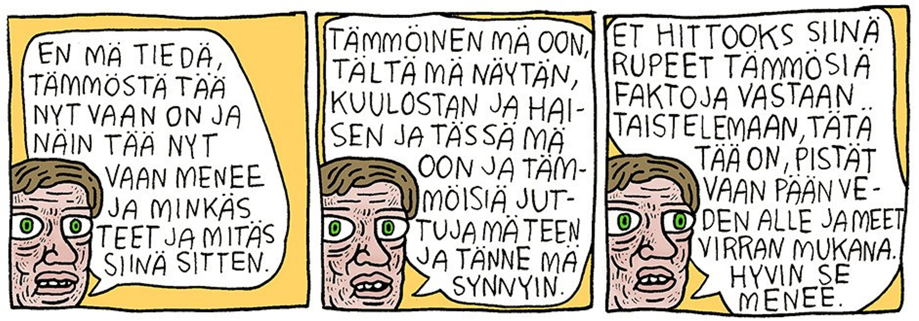
Virittäytyminen aiheeseen
Lue sarjakuva ja pohdi:
  Minkälaisen elämänfilosofian se sisältää?
  Onko sarjakuvan esittelemä ote elämään houkutteleva? Perustele kantasi.
  Muistuttaako sarjakuvan elämänfilosofia jotain tuntemaasi elämänfilosofiaa?

Slide 3
Arthur Schopenhauer
Saksalainen filosofi, jonka mukaan elämä on pohjimmiltaan mieletöntä, ristiriitaista ja täynnä kärsimystä.
  Pessimisti.
Kärsimyksen aiheuttaa elämäntahto.
  Sokea tahto jatkaa elämää ja itsekäs tahtominen johtaa kärsimykseen.
Tahtomisesta vapautuminen avaa mahdollisuuden myös kärsimyksestä vapautumiseen (vrt. Buddhalaisuus).
Taiteen ja luonnon kautta yksilö voi aavistaa myös muiden kärsivän samalla lailla.
  Myötätunto, vapautuminen kärsimyksestä.

Slide 4
Friedrich Nietzsche ja tahto
Saksalainen filosofi, joka inhosi sovinnaisuutta ja tavan vuoksi toimimista.
Tahto ei ole kärsimyksen aiheuttaja vaan elämää ruokkiva voima.
Ihmisen on jatkuvasti ylitettävä itsensä.
  On traagista, jos ihminen vain tyytyy tyytyväisyyteensä.

Slide 5
Friedrich Nietzsche ja sovinnaisuus
Sovinnaisuuksista on päästävä eroon.
  Sovinnaisuus on taipumus toimia tietyllä tavalla vain tavan vuoksi, muiden miellyttämiseksi.
Nietzschelle pahin sovinnaisuus on kristinusko ja siinä esiintyvä ajatus ihmisen alistumisesta osaansa.
Nietzsche sanoo: Jumala on kuollut.
  Mitään moraalista johtajaa tai auktoriteettia ei ole olemassa.
  Vain yksilö itse voi määritellä, mitä voi olla.
  Elääkseen hyvää elämää ihminen ei tarvitse Jumalaa.

Slide 6
Friedrich Nietzsche ja yli-ihminen
Koska hyvää ja pahaa ei ole, eivätkä vallitsevat moraalikäsitykset merkitse mitään, ihmisen tehtäväksi tulee kaikkien arvojen uudelleenarviointi.
Arvojen uudelleenarviointiin kykenee vain yli-ihminen.
  intohimoinen, rohkea, vapaa, vahva ja luova olento
  ihminen, joka ottaa elämänsä ohjat omiin käsiinsä.
Yli-ihminen määrittelee elämänsä arvon itse, irrallaan totutuista malleista.
Nietzschen etiikan ylin tavoite on, että ihminen tulee anteeksi pyytelemättä omaksi itsekseen.

Slide 7
Nietzsche ja arvot
Lähtökohtana nihilismi:
  ”Jumala on kuollut.”
  Valmiita arvoja ei ole.
Mutta Nietzschen ajattelu kulkee nihilismin yli: ihmisen on asetettava arvonsa itse, ylitettävä itsensä (Übermensch).

Slide 8
Pohdi
Mitä mieltä Nietzsche olisi sarjakuvassa esitellyistä elämänfilosofisista ajatuksista? Hyväksyisikö Nietzsche ne?

Slide 9
Tehtävä
Idea 2, luku 10, tehtävä 2 (s. 107):
Nietzsche ei voinut sietää sovinnaisuutta. Missä mielessä seuraavat voivat olla esimerkkejä sovinnaisuudesta, missä mielessä omasta aidosta valinnasta?
a) Nasima valitsee lukion ammattikoulun sijaan.
b) Tero menee naimisiin.
c) Iikku pitää vaatteita päällä koulussa, vaikka oikeasti haluaisi olla alasti.
d) Paavo leikkaa hiuksensa lyhyiksi täyttäessään 30 vuotta.
Notes:
Tehtävän avaus:
a) Nasima valitsee lukion ammattikoulun sijaan.
Riippuu siitä, mitkä syyt ja vaikuttimet ovat taustalla: ovatko Nasiman vanhemmat ja kaverit toivoneet, että hän menee lukioon, vaikka Nasima itse haluaisi ammattikouluun? Onko Nasimalla oma aito halu mennä lukioon?
b) Tero menee naimisiin.
Meneekö Tero naimisiin, koska ympäristö painostaa? Paheksutaanko avoliittoa? Mitä Tero sisimmässään ajattelee avioliitosta ja elämänkumppanistaan?
c) Iikku pitää vaatteita päällä koulussa, vaikka oikeasti haluaisi olla alasti.
Vaatteiden käyttäminen voi olla Iikun oma vapaa valinta, jos hän ei piittaa muiden mielipiteistä, mutta haluaa yleisen edun vuoksi noudattaa sääntöjä. Toisaalta se voi olla sovinnaisuutta, jos hän ei uskalla toimia omien toiveittensa mukaan. Alastomuus on niin epäsovinnaista, että se haittaisi myös Iikun muita tavoitteita.
d) Paavo leikkaa hiuksensa lyhyiksi täyttäessään 30 vuotta.
Leikkaako Paavo hiukset, koska ajattelee, että yli kolmekymppistä katsotaan kummeksuen, jos hänellä on pitkät hiukset, vai katsooko Paavo, että lyhyemmät hiukset sopivat hänelle paremmin?

